Slide 1

WEST HUNAN · FAMILY ROAD TRIP
2026 · OCT
湘西南亲子自驾
五家同行 · 四天三晚完整攻略
10.01 — 10.04 | 长沙出发 · 崀山 · 皇都侗寨 · 万佛山 · 玉带河
5 车组队 · 亲子友好 · 国庆特别版
Notes:
各位家长好，这是我们五家一起湘西南亲子自驾的完整攻略PPT。四天三晚，从长沙出发，途经崀山丹霞、通道皇都侗寨、万佛山和玉带河，最后返回长沙。这份PPT汇总了全部路线、每日行程、门票预约、住宿餐饮、天气装备和预算信息，出发前请大家务必通读一遍。

Slide 2
湘西南亲子自驾
ITINERARY · 01
行程总览
长沙出发 · 5 车同行 · 国庆 4 天 3 晚
长沙 → 邵阳（午饭） → 崀山/新宁 → 通道（住 2 晚） → 长沙
日期 | 行程 | 车程（常态） | 住宿
D1 · 10/1 | 长沙 → 邵阳午饭 → 崀山 | 长沙→邵阳 270km/3h；邵阳→新宁 140km/2h | 新宁/崀山
D2 · 10/2 | 崀山辣椒峰 → 通道 → 皇都晚餐 | 崀山→通道 194km/2h41 | 通道县城
D3 · 10/3 | 万佛山 + 玉带河 | 通道↔万佛山 单程 28km/47min | 通道县城
D4 · 10/4 | 通道 → 长沙 | 通道→长沙 348–393km/4h30+ | 家
注意：国庆为全省峰值日，车程请在常态基础上额外预留 30%–60% 拥堵时间
Notes:
这是四天的整体路线。D1从长沙出发，中午在邵阳集合吃午饭，下午到崀山住下。D2上午玩崀山辣椒峰，下午转场通道，晚上去皇都侗寨吃合拢宴。D3全天在通道，上午万佛山，下午玉带河散步，中午回酒店午休。D4返程回长沙。所有车程都是平日常态估算，国庆一定要多预留时间。

Slide 3
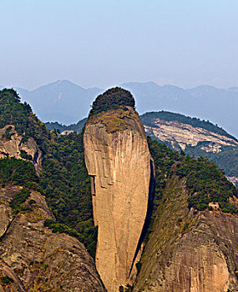
DAY 01 · 10.01
PAGE 03
长沙 → 邵阳 → 崀山
今天不赶早，重点是人聚齐、吃顿踏实午饭、晚上住舒服
07:30
长沙出发，5 车各自导航到邵阳，群里报出发
11:00
邵阳市区午饭，唯一集合点，吃好再走
13:30
出发去崀山，中途留一次卫生间/补水
15:30
到新宁/崀山入住，孩子下车活动、换衣缓冲
17:30
新宁晚餐，首晚不追景点，儿童早洗澡早睡
邵阳午饭只是集合吃饭，不排观光。成人可尝猪血丸子、卤味、宝庆米粉；儿童点不辣汤粉、蒸蛋、豆腐、青菜。
Notes:
第一天是赶路日，不安排景点。早上七点半从长沙出发，大约三个小时到邵阳，中午大家在邵阳集合吃午饭。饭后下午一点半出发去新宁崀山，大约两个半小时到。到了酒店让孩子活动活动、换衣服缓冲一下，晚上在新宁吃个晚饭，第一天就结束了，重点是让大家休息好。

Slide 4

DAY 02 · 10.02
PAGE 04
崀山轻游 → 通道 → 皇都
上午只玩一个片区，下午转场，晚上侗寨合拢宴
08:30
崀山辣椒峰片区，只走一个片区不跨区
11:30
午饭 + 退房，行李上车直接走
12:30
崀山 → 通道，约 194km，国庆按 3–4h
16:00
酒店入住，孩子换衣休息，大人确认节目
17:30
皇都晚餐 + 侗寨轻游，鼓楼风雨桥短走
辣椒峰只走一个片区，不跨区、不走陡险段。晚上皇都合拢宴体验侗家风情，司机一律不喝酒，儿童先吃主食清淡菜。
Notes:
第二天上午玩崀山辣椒峰，只走一个片区，不跨区不走陡险路，亲子友好。中午吃完饭退房，下午开车去通道，大约三到四个小时。到了酒店先让孩子休息。傍晚去皇都侗寨吃合拢宴，看看鼓楼和风雨桥。注意司机晚上不能喝酒。

Slide 5

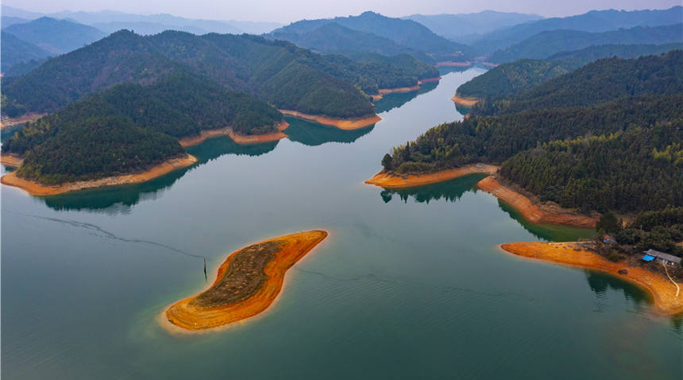
DAY 03 · 10.03
PAGE 05
万佛山 + 玉带河
早山晚水，中午回酒店午休；游船只做可选项
07:40
县城出发，约 28km；先确认索道、末班、天气
08:30
万佛山主观景段，索道不是零徒步，幼童用背带
12:00
午餐 + 回酒店午休，至少 90 分钟安静时间
16:00
玉带河散步，只走开放、有人管理的河岸步道
18:00
通道县城晚餐，收拾返程物品，20:30 前回房
天气红线：雷电、大风、强降雨 → 取消索道和一切水上项目，改县城用餐或酒店活动。
Notes:
第三天是精华日。上午去万佛山坐索道看丹霞地貌，注意索道上去之后还是要走路的，不是零徒步，小孩子用背带不要推推车。中午回酒店午休，这是亲子团的节奏。下午四点去玉带河湿地公园散步，只走开放有人管理的步道。特别提醒：如果遇到雷电大风大雨，立刻取消索道和水上项目，安全第一。

Slide 6
DAY 04 · 10.04
PAGE 06
通道 → 长沙
返程日不排景点，把安全、午饭、儿童休息放第一位
06:30
早餐、退房、车况检查：油/电、胎压、儿童座椅、雨衣、证件
07:00
通道出发，常态约 4.5h，国庆按 5.5–7h 心理预期
09:30
服务区短休：如厕、拉伸、补水
12:00
午饭 + 车上午睡，提前在导航选好服务区
提示：通道返长沙常态就超 4.5h，别照搬"10 点出发轻松避开"；遇拥堵分批到家，安全第一。
Notes:
第四天是返程日，不安排任何景点。早上六点半起来吃早饭退房，检查车况、胎压、儿童座椅和证件，七点准时出发。国庆返程可能要五到七个小时，中间在服务区休息两次，中午在服务区吃个午饭，孩子在车上睡一觉。预计下午两三点到长沙，遇到堵车就分批到家，不要急不要抢。

Slide 7
门票与预约
TICKETS · 07
门票与预约清单
截至 9/27 已核实信息，9/30 前需电话确认开放与预约
项目 | 已核信息 | 儿童/老人政策 | 咨询电话
崀山大门票 | 成人 136 元，票 3 日有效，各景点限 1 次 | 未满 14 岁及 65 岁以上免票 | 0739-4705110
万佛山 | 4A；成人门市约 100 元，索道/观光车另计；08:00–18:30 | 需电话确认儿童身高与索道 | 0745-7871637
皇都侗文化村 | 4A；交通车 8 元/人往返；演艺/合拢宴价格待确认 | 未满 14 岁免票；14–18 岁半价 | 0745-8548018
玉带河 | 国家湿地公园；游船班次 2026 国庆未核到 | 向酒店/县文旅确认码头与救生衣 | 问酒店/县文旅
八角寨索道 | 上行 60 / 下行 60 / 往返 110；限当日 | 未满 14 岁监护人陪同免票 | D4 加码时再确认
Notes:
这是门票预约清单。崀山成人136元，14岁以下和65岁以上免票，票三天有效。万佛山门票约100元，索道另算。皇都侗寨交通车8元，14岁以下免票。注意9月30号之前一定要打电话确认各景区开放情况、索道运行和预约要求，特别是玉带河的游船班次还没核实。

Slide 8
住宿推荐
HOTELS · 08
住宿推荐
亲子 / 停车 / 卫生优先，一律订可免费取消房型
D1 · 新宁/崀山
D2–D3 · 通道县城（连住）
设施优先
舒适优先
崀山国际大酒店 约 550–900+
廷泊酒店怀化通道店 约 350–550
电话：0745-8620999
景区便利
崀山人酒店 / 北大门附近 约 350–650
舒适备选
凯里亚德 / 兰欧 约 300–520
县城稳妥
华天 / 维也纳会展路 约 280–520
性价比
城市便捷通道汽车站店 约 220–380
性价比
京美汽车西站店 约 220–380
下单前必看最近 3–6 个月差评中的卫生、隔音、停车反馈。
Notes:
住宿分两晚。D1住新宁崀山，推荐崀山国际大酒店设施最好，预算有限选县城的华天或维也纳。D2和D3连住通道县城两晚，推荐廷泊酒店，电话0745-8620999。所有酒店一律订可免费取消的房型，下单前一定要看最近几个月的差评，重点看卫生、隔音和停车。

Slide 9
餐饮指南
FOOD · 09
当地美食与儿童友好菜单
地区 | 值得尝 | 儿童友好 | 避坑
邵阳 | 猪血丸子、卤味、宝庆米粉 | 不辣汤粉、蒸蛋、豆腐、青菜 | 卤味偏咸，幼童少量
新宁 | 血酱鸭、崀山豆腐、土鸡 | 骨汤、豆腐、蒸蛋、面/饭 | 血酱鸭重口，别强迫孩子
通道 | 茶油土鸡、柴火豆腐、酸汤鱼、油茶 | 清炖鸡汤、蒸蛋、豆腐、青菜 | 腌鱼、腊肉、臭笋不作主餐
皇都 | 合拢宴、打糍粑、侗家米食 | 先吃主食+清淡菜再体验 | 套餐先问总价，司机不喝米酒
餐厅候选：通道 农家佬厨房、杨记私房菜、侗家一品、七号菜馆；新宁 一勺一味民间土菜、崀山国际大酒店荷湘佳苑
Notes:
这是餐饮指南。各地的特色菜列在左边，中间是给孩子点的不辣菜，右边是避坑提示。邵阳吃宝庆米粉，新宁尝血酱鸭，通道吃茶油土鸡和柴火豆腐，皇都体验合拢宴。重点：每个地方都给孩子准备不辣的清淡菜，司机在皇都不要喝米酒，合拢宴套餐先问清楚总价和儿童收费。

Slide 10
天气与装备
WEATHER · 10
天气穿衣与亲子装备
天气预报（9/27 快照）
亲子装备清单
日期 | 天气 | 动作
10/1 | 18–25℃，早间小雨 | 备薄毯，防滑
10/2 | 局地雷雨可能 | 雷雨不登高山
10/3 | 19–29℃，降雨可能 | 缩短行程
10/4 | 20–27℃，阵雨 | 优先返程
车内随手包
湿巾、垃圾袋、备用衣裤、薄毯、零食、水、呕吐袋、便携尿袋、耳机/绘本
景区随身包
证件、雨衣、防晒、防蚊、保温水、创可贴、消毒湿巾、幼童背带（不推推车）
车辆必备
穿衣要点
合规儿童座椅、遮阳帘、胎压泵、应急电源、反光背心、三角牌、离线地图
速干短袖 + 薄长袖 + 轻量防水外套，山顶加薄抓绒；儿童多带 1 套完整换洗；穿有纹路运动鞋，分体雨衣优先。
常用药：体温计、口服补液盐、创可贴、碘伏；晕车/抗过敏/止泻药先咨询儿科，不在旅途首次尝试新药。
Notes:
天气方面，国庆期间湘西南大约18到29度，可能有小雨或阵雨。穿衣建议速干衣加防水外套，山顶加薄抓绒，穿防滑运动鞋，带分体雨衣。装备分三个包：车内随手包放零食湿巾呕吐袋，景区随身包放证件雨具防晒和幼童背带，车辆检查好儿童座椅胎压和离线地图。常用药带好，新药不要在旅途中第一次吃。

Slide 11
安全第一
SAFETY · 11
安全红线，人人遵守
带娃出行，安全永远比风景重要
01
水边看护
02
天气红线
河边一名成人一对一看护；游船必须正规码头，全员合格救生衣，没有儿童合适尺码就不乘。
雷电、大风、强降雨 → 取消索道和一切水上项目；雷雨不登高、不临水；索道停运即改线。
03
儿童装备
04
行车纪律
万佛山、崀山台阶多，不推婴儿推车，幼童用背带；穿防滑运动鞋，不穿洞洞鞋走湿台阶。
司机不喝酒；儿童座椅全程系好；每次离店清点证件药品充电器；拍停车位置照。
任何一条红线触发，立刻改计划，安全比打卡重要
Notes:
这页非常重要，是安全红线。第一，水边必须一个大人盯一个孩子，坐船必须有儿童合身的救生衣，没有就不上船。第二，遇到雷电大风大雨，立刻取消索道和水上项目。第三，万佛山和崀山不要推婴儿车，用背带。第四，司机不喝酒，儿童座椅全程系好。任何一条触发，立刻改计划，不要为了打卡冒险。

Slide 12
预算估算
BUDGET · 12
每车预算参考
每车 = 2 成人 + 1 儿童，不含购物；最易低估的是国庆酒店差价和临时改餐
项目 | 节省型 | 舒适型
住宿 3 晚 | 900 – 1,300 | 1,300 – 2,200
餐饮 | 700 – 900 | 900 – 1,200
油费 / 电费 | 650 – 800 | 800 – 950
门票 / 索道 / 体验 | 650 – 900 | 900 – 1,400
停车 / 接驳 | 50 – 100 | 100 – 200
零食 / 应急 | 300 – 500 | 500 – 800
合计 | 约 3,250 – 4,500 | 约 4,500 – 6,750
单位：元 / 车 | 不含购物 | 国庆酒店价格浮动大，请以实时预订为准
Notes:
这是每车的预算参考，按两个大人一个孩子算。节省型大约三千二到四千五，舒适型四千五到六千七。大头是住宿、餐饮和门票。特别提醒，国庆期间酒店价格浮动很大，还有临时改餐、停车接驳和天气退改这些容易被低估的支出，建议每车预留一定的应急预算。

Slide 13
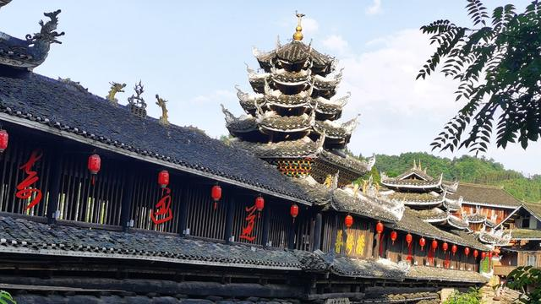

出发准备
READY · 13
关键电话与出发清单
景区电话
出发前倒计时
皇都侗寨 0745-8548018
万佛山 0745-7871637
崀山 0739-4705110
道路救援 12122 / 122
急救报警 110 / 120
9/27–28 订可取消房（通道 2 晚 + 新宁 1 晚）
9/29 核对儿童证件、座椅、药、雨具、胎压
9/30 上午 致电三景区确认开放、预约、索道
9/30 晚 下载离线地图、加油充电、设闹钟
每天 07:00 查天气预警、景区公告、实时路况
每次离店 清点证件药品、拍停车位置
出发吧，湘西南见
Notes:
最后一页是出发前的准备清单。左边是关键电话，存到手机里。右边是倒计时：9月底之前把酒店订好，29号检查证件和车辆，30号打电话确认景区开放，晚上下载离线地图加满油。每天早上七点查一次天气和路况。祝大家一路平安，玩得开心！

